Slide 1
Programski Sistemi
Android programiranje

Slide 2
Šta je Android?
Android je kompletna open source platforma projektovana za mobilne uređaje
Nastala u kompaniji Google, sada u vlasništvu Open Handset Alliance (preko 80 kompanija, među kojima su Samsung, Motorola, HTC, Vodafone, ARM)
Razdvaja hardver od softvera koji se na njemu izvršava, što omogućuje velikom broju različitih uređaja da izvršavaju istu aplikaciju
Android programeri imaju na raspolaganju kompletno okruženje za brz i lak razvoj; potrebni su samo IDE i Android SDK
Praktikum Programski sistemi

Slide 3
Istorijat Androida
2005. Google kupuje Android, Inc.
2007 pojavljuje se Open Handset Alliance,
a Android je zvanično open source
2008 pojavio se Android SDK 1.0.
Uskoro sledi i HTC-ov telefon G1
2009 pojavljuju se novi uređaji i verzije operativnog sistema: Cupcake (1.5), Donut (1.6), and Eclair (2.0 and 2.1)
2010 objavljen je Froyo (Android 2.2) koji radi na preko 60 uređaja
Praktikum Programski sistemi

Slide 4
Verzije Androida
Verzija Androida | API nivo | Kodno ime
1.0 | 1
1.1 | 2
1.5 | 3 | Cupcake
1.6 | 4 | Donut
2.0 | 5 | Eclair
2.01 | 6 | Eclair
2.1 | 7 | Eclair
2.2 | 8 | Froyo
2.3 | 9 | Gingerbread
2.3.3 | 10 | Gingerbread
3.0 | 11 | Honeycomb
3.1 | 12 | Honeycomb
3.2 | 13 | Honeycomb
4.0, 4.0.1, 4.0.2 | 14 | Icecream Sandwich
4.0.3, 4.0.4 | 15 | Icecream Sandwich
4.1 | 16 | Jellybean
4.2 | 17 | Jellybean
4.3 | 18 | JellyBean
4.4 | 19 | KitKat

Slide 5
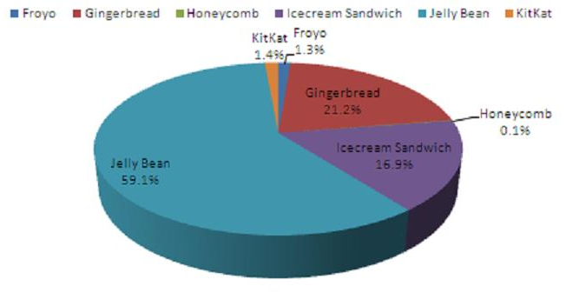
Verzije Androida
Većina korisnika Androida u 2014. koristi Android 4.0 (Jelly Bean)
To znači da je poželjno da aplikacija podržava minimalan API 16
Praktikum Programski sistemi

Slide 6
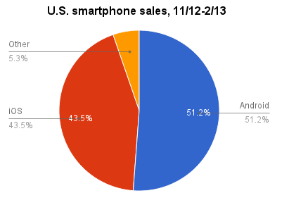
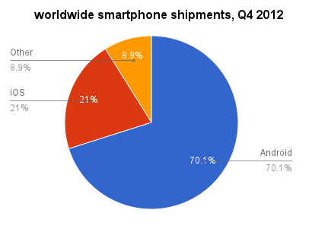
Android vs drugi
Praktikum Programski sistemi

Slide 7
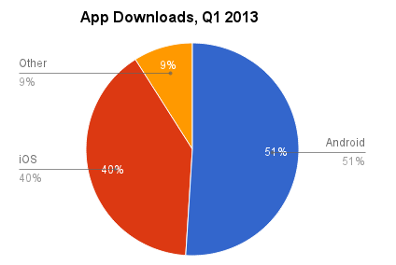
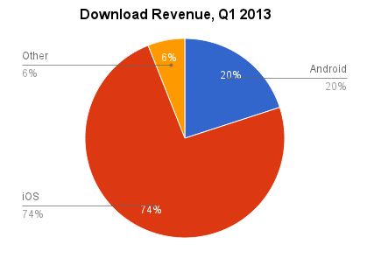
Android vs drugi
Praktikum Programski sistemi

Slide 8
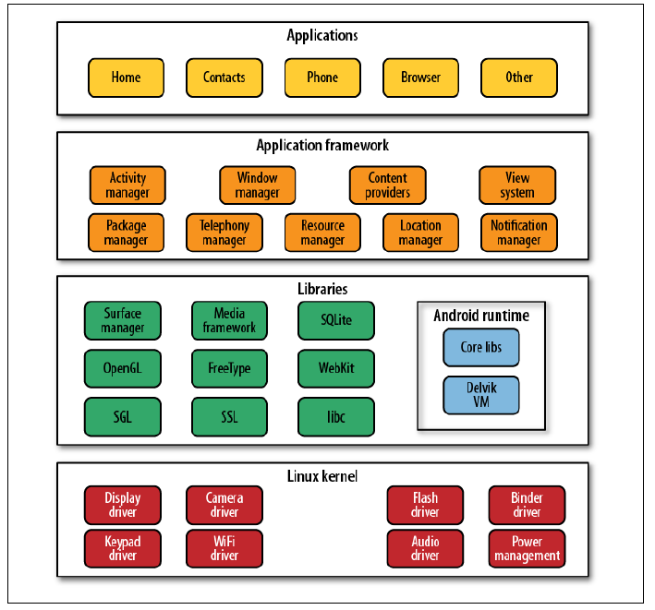
Android stek
Praktikum Programski sistemi

Slide 9
Programski jezik
Najveći deo Android aplikacija napisan je u Javi,
i mi ćemo se isključivo baviti time
Postoje i druge opcije:
  Delovi koda mogu se pisati u jezicima C/C++ da bi se poboljšale performanse, ili ako se koristi OpenGL za 3D animacije
  Delovi aplikacije mogu se pisati kao HTML, CSS i JavaScript, pa se taj materijal pakuje u Android aplikaciju koja se može distribuirati preko Play Store i sl.
Praktikum Programski sistemi

Slide 10
Java i Android
Skup Javinih biblioteka za Android najbliži je verziji Java SE
Najveća razlika je u tome što su Javine biblioteke za korisnički interfejs (AWT i Swing) izostavljene i zamenjene bibliotekama specifičnim za Android
Android standardnoj Javi dodaje i brojne nove funkcionalnosti (lokacije, senzori, WiFi, telefonija itd.).
  To su manageri u trećem sloju Android steka
Praktikum Programski sistemi

Slide 11
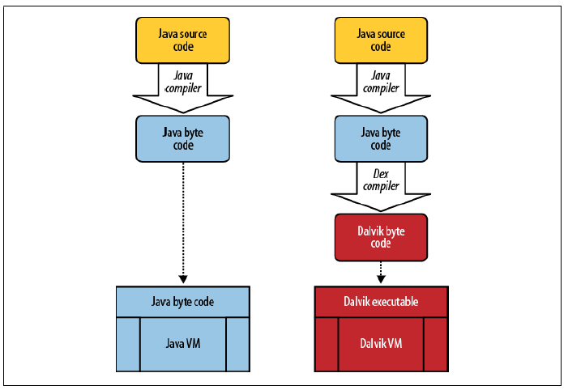
Virtuelna mašina Dalvik
Java virtuelna mašina projektovana specijalno za Android
Praktikum Programski sistemi

Slide 12
Dalvik
Pošto VM Dalvik zahteva drugačiji bajtkod koji će interpretirati, to znači da ne podržava standardne Java class fajlove, već se oslanja na sopstveni format: Dalvik Executable (DEX)
Android platforma za programiranje sadrži skup alata za postprocesiranje kompajliranih Java class fajlova u format DEX
Za razliku od standardnih Java aplikacija koje sadrže više class fajlova, DEX spaja sve class fajlove u jedinstveni DEX fajl
Praktikum Programski sistemi

Slide 13
Android emulator
Služi za testiranje i debagovanje aplikacija
To je implementacija Dalvik VM; pošto nije vezana za određeni hardver, odlična je za testiranje programa
Podržava mrežu, podešavanje brzine Interneta, simulira slanje i primanje poziva i SMS poruka
Ne implementira kameru, LED-ove, akcelerometar, USB povezivanje, snimanje zvuka, indikator baterije
Praktikum Programski sistemi

Slide 14
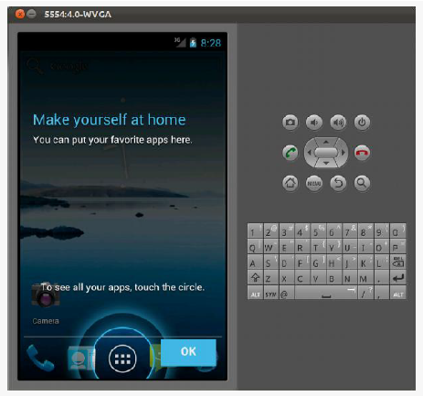
Android emulator
Praktikum Programski sistemi

Slide 15
Android aplikacija
APK (Android Package) fajl koji sadrži tri glavne komponente:
  Java kod kompajliran u Dalvik izvršni fajl
  Resurse (sve što nije kod)
  Opcione izvorne (C/C++) fajlove
APK su ZIP arhive koje se delimično poklapaju sa JAR formatom
Da bi mogle da se instaliraju na uređaju, Android aplikacije moraju da budu potpisane (ali se može koristiti self-signed sertifikat)
Praktikum Programski sistemi

Slide 16
Android manifest
Sve Android aplikacije u korenskom direktorijumu imaju fajl AndroidManifest.xml
Ovaj fajl obezbeđuje sistemu sledeće informacije:
  Ime aplikacije, ime paketa, broj verzije aplikacije
  Minimalnu verziju API-ja neophodnu da bi se aplikacija izvršavala
  Komponente aplikacije
  Neophodne dozvole za samu aplikaciju, ali i za druge aplikacije koje žele da komuniciraju sa njenim komponentama
  Biblioteke sa kojima se aplikacija mora povezati tokom izvršavanja da bi radila
Praktikum Programski sistemi

Slide 17
Struktura Android aplikacije
Android aplikacija u Javi se pravi tako što se klase izvode iz predefinisanih Android osnovnih klasa
Pored toga, prave se metapodaci koji Android obaveštavaju o tim izvedenim klasama
Pomenute izvedene klase u Android terminologiji zovu se komponente i ima ih četiri tipa:
  Activities
  Services
  Content providers
  Broadcast receivers
Praktikum Programski sistemi

Slide 18
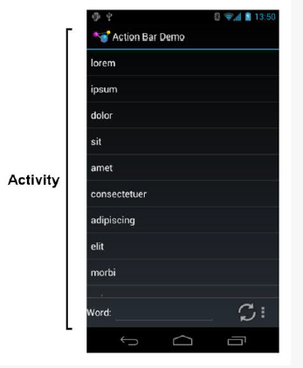
Activity
Osnovni blok korisničkog interfejsa
Android analog prozora ili dijaloga u desktop aplikaciji, odnosno strane
u klasičnoj Web aplikaciji
Aktivnost po pravilu zauzima veći deo ekrana, ostavljajući mesto samo za sat, indikator baterije i sl.
Praktikum Programski sistemi

Slide 19
Activity
Aplikacija obično ima više aktivnosti, a korisnik se kreće napred nazad između njih
Slično kao što Web aplikacija ima više strana,
i Android aplikacija ima više aktivnosti
Kao što Web sajt ima “home page,” Android aplikacija ima “main” aktivnost, i to je ona
koja se obično pojavi kada se pokrene aplikacija
Kao što Web sajt mora da obezbedi neku vrstu navigacije između različitih strana, to mora da ima i Android aplikacija
Praktikum Programski sistemi

Slide 20
Životni ciklus aktivnosti
Pokretanje aktivnosti može da bude prilično skupo u pogledu resursa
  Pokretanje novog Linux procesa
  Alociranje memorije za sve UI objekte
  Kreiranje objekata iz XML layouta
  Podešavanje celog ekrana
Pošto je pokretanje aktivnosti skupo,
ne bi bilo pametno da se ona adbaci kada korisnik napusti ekran
Zbog toga životnim vekom upravlja Activity Manager
Praktikum Programski sistemi

Slide 21
Activity Manager
Odgovoran za pravljenje, uništavanje i upravljanje aktivnostima
  Na primer, kada korisnik prvi put pokrene aplikaciju, Activity Manager će kreirati aktivnosti i prikazaće je na ekranu
  Kasnije, kada korisnik promeni ekran, Activity Manager će premestiti tekuću aktivnost u magacin, odakle će je brže ponovo pozvati
  Starije aktivnosti koje izvesno vreme nisu korišćene biće uništene da bi se oslobodio prostor za tekuću
Praktikum Programski sistemi

Slide 22
Životni ciklus aktivnosti
Programiranje za Android svodi se više na odgovaranje na promene stanja u aplikaciji nego na prouzrokovanje promena.
To je upravljano, kontejnersko okruženje slično programiranju servleta
Kada je reč o životnom ciklusu aktivnosti, nije važno znati u kom je stanju aktivnost, ali postoje razne mogućnosti da se reguliše šta se dešava u prelazima između stanja
Praktikum Programski sistemi

Slide 23
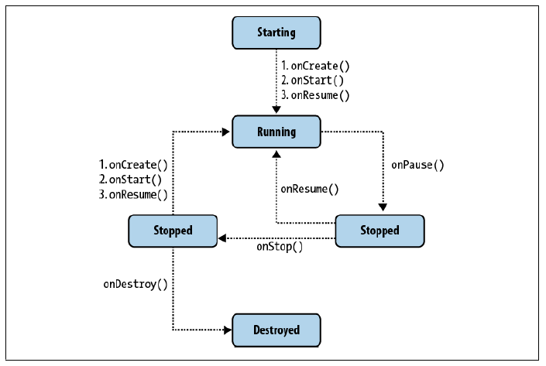
Životni ciklus aktivnosti
Praktikum Programski sistemi

Slide 24
Starting state
Kada aktivnost ne postoji u memoriji, ona je u početnom stanju (starting state).
Dok se pokreće, aktivnost će pozivati razne metode koje programwer može da popuni
Na kraju, aktivnost će biti u stanju running
Aktivnost u stanju running state je ona koja je trenutno na ekranu i sa kojom korisnik komunicira; ona reaguje na sve akcije korisnika kao što su kucanje, dodirivanje ekrana ili pritiskanje dugmadi
Praktikum Programski sistemi

Slide 25
Paused state
Kada aktivnost nije u fokusu (tj. ne komunicira sa korisnikom), ali je još uvek vidljiva na ekranu, ona je u stanju paused
Ovo nije čest slučaj, pojavljuje se npr. kada se dijalog pojavi ispred aktivnosti čime je pauzira
Sve aktivnosti prolaze kroz stanje paused dok se zaustavljaju
Praktikum Programski sistemi

Slide 26
Stopped state
Kada aktivnost nije vidljiva, ali se još uvek nalazi u memoriji, ona je u stanju stopped state
Zaustavljena aktivnost može se ponovo pozvati u prvi plan i vratiti u stanje Running, a može se i uništiti i ukloniti iz memorije
Sistem zadržava aktivnosti u stanju stopped zato što je verovatno da će im se korisnik uskoro vratiti, a ponovno pokretanje stopirane aktivnosti je mnogo jeftinije od ponovnog pokretanja ispočetka.
Praktikum Programski sistemi

Slide 27
Destroyed state
Uništena aktivnost više nije u memoriji, jer je Activity Manager odlučio da ona više nije potrebna i uklonio ju je
Pre nego što se aktivnost uništi, mogu se izvesti određene operacije, npr. čuvanje informacija, ali nema garancije da će aktivnost biti stopirana pre nego što bude uništena
Zbog toga je bolje obaviti važne aktivnosti na putu ka stanju paused nego ka stanju destroyed
Praktikum Programski sistemi

Slide 28
Service
Aktivnosti su kratkog veka i mogu se ukinuti u svakom trenutku, npr. ako se pritisne dugme Back
Servisi, s druge strane, izvršavaju se po potrebi, nezavisno od bilo koje druge aktivnosti, izvesno kratko vreme
Servis se može koristiti npr. za proveravanje RSS feeda, ili za reprodukovanje muzike i kada se aktivnost koja ju je pokrenula završena
Servisi rade u pozadini i ne moraju da imaju komponente korisničkog interfejsa
Praktikum Programski sistemi

Slide 29
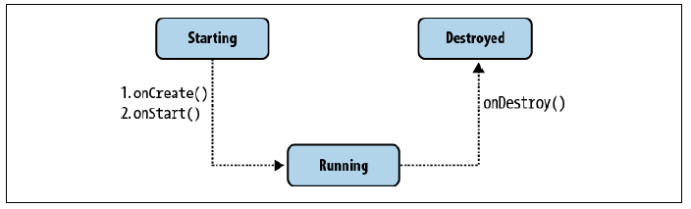
Service
Android servisi koji su deo aplikacije nemaju veze sa izvornim Linux servisima (demonima), koji se nalaze mnogo niže, u operativnom sistemu
Životni vek servisa je mnogo prostiji od aktivnosti, i uglavnom je pod kontrolom programera, a ne sistema
Praktikum Programski sistemi

Slide 30
Content provider
Content provideri su interfejsi za deljenje podataka između aplikacija
Android standardno pokreće svaku aplikaciju u sopstvenom sandboxu, što znači da su svi podaci koji joj pripadaju potpuno izolovani od drugih aplikacija u sistemu
Iako se male količine podataka mogu razmenjivati između aplikacija preko intentova, content providers su mnogo pogodniji za razmenu perzistentnih podataka
Praktikum Programski sistemi

Slide 31
Content Provider
Na primer, Contacts Provider je content provider koji izlaže sve podatke o kontaktima različitim aplikacijama
Settings Provider pruža sistemska podešavanja različitim aplikacijama, uključujući i ugrađenu aplikaciju Settings
Media Store je odgovoran za čuvanje i deljenje različitih medija, npr. fotografija i muzike, u različitim aplikacijama
Praktikum Programski sistemi

Slide 32
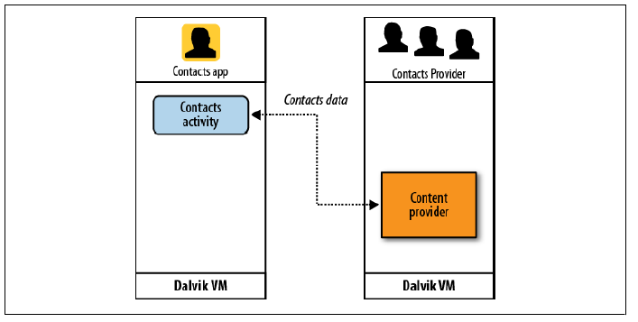
Content Provider
Aplikacija Contacts koristi Contacts Provider; sama aplikacija Contacts nema nikakve podatke, a Contacts Provider nema korisnički interfejs
Praktikum Programski sistemi

Slide 33
Content Provider
Razdvojeno čuvanje podataka i aplikacija sa interfejsom omogućuje prilagođavanje sistema
  npr. može se napraviti nova aplikacija za kontakte koja koristi postojeće podatke
  mnogi proizvođači telefona koristi prednosti content providera da bi dodali sopstvene aplikacije i poboljšali korisnički interfejs,
  npr. HTC Sense
Praktikum Programski sistemi

Slide 34
Content Provider
Content provideri imaju relativno jednostavne interfejse, sa standardnim metodama insert(),update(), delete(), i query()
Relativno je lako implementirati content provider kao proksi ka bazi podataka
Ipak, češće se content provideri koriste nego što se pišu sopstveni
Praktikum Programski sistemi

Slide 35
Broadcast Receiver
Androidova implementacija projektnog obrasca Observer
Prijemnik (receiver) je “uspavani” kod koji se aktivira kada se desi događaj na koji reaguje
  Npr. kada stigne SMS poruka, baterija je na izdisaju, ili se sistem podiže
  Ti događaji se emituju, a na njih mogu da reaguju broadcast receiveri
Broadcast receiveri nemaju vizuelnu predstavu, niti se aktivno izvršavaju u memoriji
Praktikum Programski sistemi

Slide 36
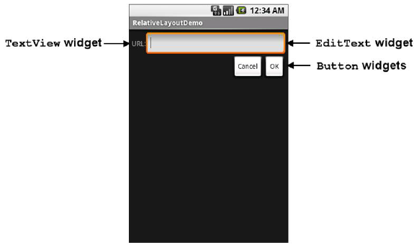
Widgets
Omogućuju pravljenje dinamičkih, interaktivnih komponenata aplikacije
Widget je “mikro” jedinica korisničkog interfejsa: polja, dugmad, labele, liste
Praktikum Programski sistemi

Slide 37
Notifications
Obaveštenja koja se koriste da bi nevidljive komponente aplikacije (Services, Broadcast Receivers) obavestile korisnike o događajima
koji zahtevaju njihovu pažnju, pri čemu njihova aktivnost nije vidljiva
  Prikazivanje statusne linije
  Blinkanje LED-ova
  Uključivanje vibracije
  Zvučna upozorenja
  Prikazivanje dodatnih informacija na paleti
Praktikum Programski sistemi

Slide 38
Intents
Intents (namere) su poruke koje se razmenjuju između glavnih blokova
Intent je apstraktna predstava operacije koja treba da se izvrši
  pokreće aktivnost, zaustavlja ili pokreće servis,
  šalje poruku
Intentovi su asinhroni, što znači da kod koji ih šalje ne mora da čeka da se završe
Praktikum Programski sistemi

Slide 39
Intents
Intent može da bude eksplicitan ili implicitan
  U eksplicitnom intentu pošiljalac jasno kaže koja komponenta treba da bude prijemnik
  U implicitnom intentu pošiljalac zadaje samo tip prijemnika
Android održava preslikavanje između intentova i aktivnosti i započinje odgovarajuću aktivnost na osnovu intenta.
Kada postoji više aktivnosti koje mogu da obave intent, Android korisniku predstavlja listu aktivnosti iz koje treba birati
Praktikum Programski sistemi

Slide 40
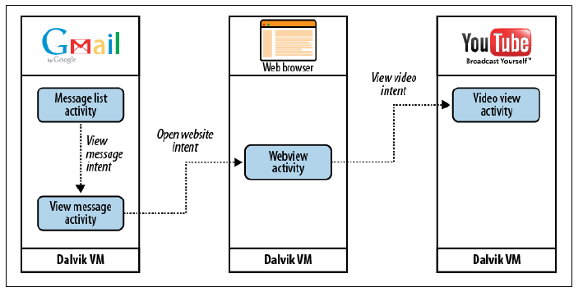
Intents
Praktikum Programski sistemi

